Slide 1


WireGuard
0826 – Redes - Instalação e Configuração
Daniel amador – t0133582
ian rebelo - t0130772

Slide 2
Introdução
Alguém sabe o que é uma VPN?
Com o crescimento do trabalho remoto e para este seja seguro o uso de uma VPN é essencial!
No nosso trabalho vamos usar uma VPN chamada WireGuard, sendo esta uma solução moderna de VPN.

Slide 3
O que é o WireGuard?
O WireGuard é um protocolo e software VPN moderno, focado em:
  Simplicidade de código;
  Alta performance (implementado ao nível do kernel em Linux);
  Criptografia de última geração;
  Baixa latência e baixo overhead;
  Configuração minimalista.
Utiliza pacotes UDP para encapsular o tráfego encriptado, permitindo uma comunicação mais rápida e eficiente, sem comprometer a segurança do túnel.
O WireGuard é Open Source e é suportado nativamente por vários sistemas operativos, como Linux, Windows, macOS, iOS e Android.

Slide 4
Arquitetura
  Criptografia moderna: Curve25519, ChaCha20, Poly1305, BLAKE2s, SipHash24, HKDF;
  Modelo peer-to-peer: cada nó atua como cliente e servidor;
  Interface virtual: cria uma interface de rede virtual;
  Roaming integrado: permite mudar de IP sem perder a sessão;
  Cryptokey Routing: cada chave pública está associada a IPs permitidos.

Slide 5
Funcionamento
O WireGuard opera na Layer 3 do modelo OSI (Network Layer).
Cada dispositivo possui um par de Chaves Criptográficas (Pública e Privada) para autenticação.
Chave Pública - é partilhada com outro dispositivo;
Chave Privada – nunca é partilhada.
Os dispositivos reconhecem-se pela Chave Pública e provam quem são pela Chave Privada. A Chave Privada é simplesmente usada localmente para autenticar e assim encriptar a comunicação.

Slide 6
Casos Uso e Vantagens
Casos Uso
Vantagens
VPN corporativa simples, rápida e segura;
VPN pessoal para segurança e privacidade;
Acesso remoto seguro a servidores;
Túneis seguros entre datacenters;
VPN para dispositivos móveis (roaming eficiente);
Proteção e privacidade em redes públicas.
Desempenho superior ao OpenVPN e IPsec;
Configuração simples;
Código reduzido, facilitando auditoria;
Segurança moderna com criptografia atualizada;
Roaming automático, ideal para dispositivos móveis;
Compatível com vários sistemas operativos.

Slide 7
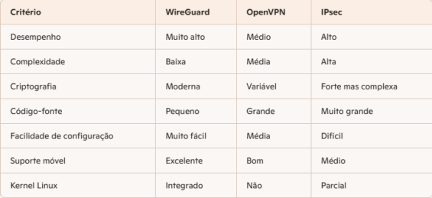
Comparação com Alternativas
O WireGuard destaca-se pela simplicidade e eficiência, enquanto o OpenVPN e o IPsec oferecem mais flexibilidade mas com maior complexidade.
Comparado com OpenVPN e IPSec, o WireGuard tende a ser mais rápido, mais seguro, e muito mais simples de configurar!

Slide 8
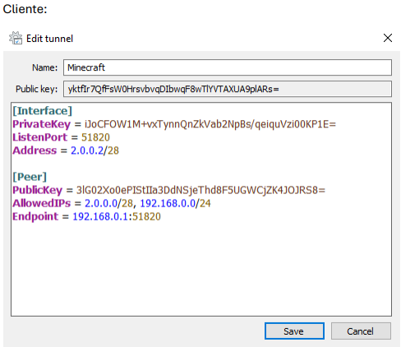
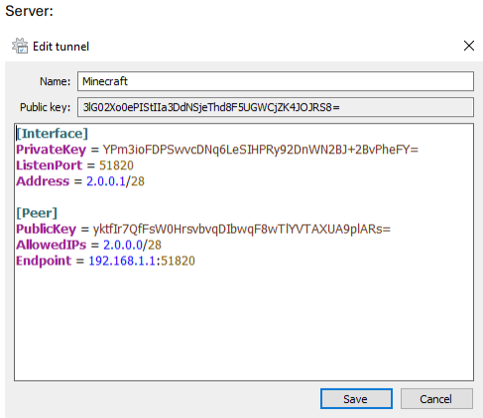
Laboratório Realizado
Para o nossa demonstração estabelecemos uma ligação com o WireGuard entre um Cliente e um Servidor e mostramos que esta ligação só funciona se tivermos o túnel do WireGuard ativo entre o Cliente e o Servidor.

Slide 9
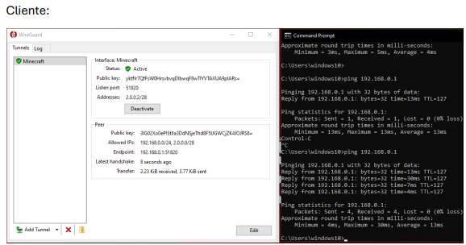
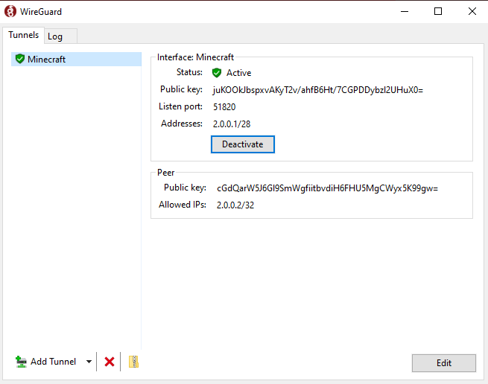
Laboratório Realizado
Servidor:

Slide 10
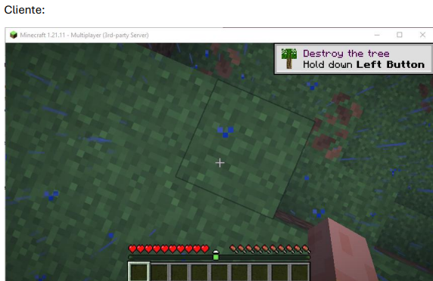
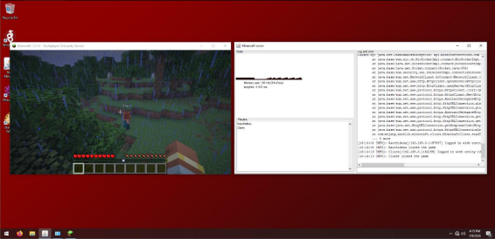
Laboratório Realizado
Servidor:Minecraft + Minecraft Sever Console

Slide 11
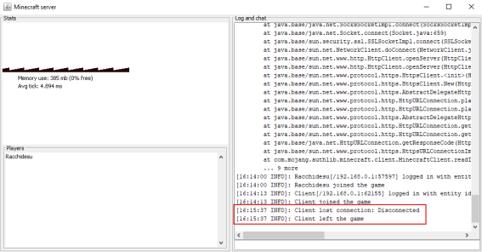
Laboratório Realizado
Desativamos o WireGuard no Cliente:
Servidor

Slide 12
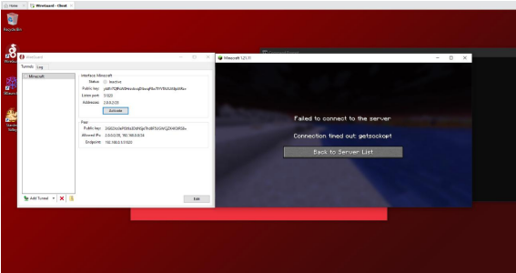
Laboratório Realizado
Com o WireGuard desativado no Cliente, tentámos aceder ao servidor e vemos que não conseguimos:

Slide 13
Conclusão
O WireGuard é uma solução VPN moderna.
O trabalho permitiu compreender o seu funcionamento, finalidade e vantagens em relação a outras alternativas.
O laboratório prático confirmou que o túnel garante segurança e controlo de acesso. A ligação ao servidor só era possível quando o WireGuard estava ativo.

Slide 14

QUIZ – O que é o WireGuard?

Slide 15
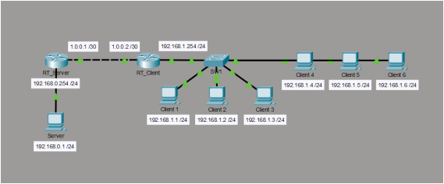
Laboratório
Passos para realização da tarefa:
  Instalar WireGuard numa OVA fornecida;
  Configurar o WireGuard do lado do Cliente;
  Testar Conexão ao Servidor Minecraft - [ IP:192.168.0.1 ].
Vão ser fornecidos os recursos necessários, assim como, o 'Guia de Laboratorio' do WireGuard para a realização do laboratório proposto.

